Slide 1
Nutrition Facts for McDonald’s Menu
Oleh :
Fahrul Rozi M
Febriana Sulistya P
Fauni Ambarsari
DATA SCIENTIST 01
DIGITAL TALENT SCHOLARSHIP

Slide 2
Business Understanding
Context
Ray Kroc wanted to build a restaurant system that would be famous for providing food of consistently high quality and uniform methods of preparation. He wanted to serve burgers, buns, fries and beverages that tasted just the same in Alaska as they did in Alabama. To achieve this, he chose a unique path: persuading both franchisees and suppliers to buy into his vision, working not for McDonald’s but for themselves, together with McDonald’s. Many of McDonald’s most famous menu items – like the Big Mac, Filet-O-Fish, and Egg McMuffin – were created by franchisees.

Slide 3
Business Understanding
CLEAR QUESTION
How many calories does the average McDonald's value meal contain?
How much do beverages, like soda or coffee, contribute to the overall caloric intake?
Does ordered grilled chicken instead of crispy increase a sandwich's nutritional value?
What about ordering egg whites instead of whole eggs?
What is the least number of items could you order from the menu to meet one day's nutritional requirements?

Slide 4
Business Understanding
MEASURABLE OUTCOMES:
Rata-rata kandungan Kalori di tiap kategori Menu McDonald
Rata-rata kontribusi menu minuman terhadap asupan kalori
Bar chart tiap kandungan nutrisi pada Crispy Chiken dan Grilled Chiken
Bar chart tiap kandungan nutrisi pada Egg whites dan Whole Eggs
Minimal menu yang dapat dipesan untuk dapat memenuhi kebutuhan gizi

Slide 5
Analytic Approach
Analytic approach depends on the question being asked:
Descriptive Statistics (metode penyajian data dalam bentuk grafik, diagram, dan sebagainya hingga memberikan kinformasi karaketeristik data)

Slide 6
Data Requirements
Which data is required : Calories McDonald’s menu, Calories beverages like soda or coffe, Nutritional value Grilled, Chiken and Crispy Chiken, Nutritional Value Egg Whites and Whole eggs, Nutritional value in all McDonald’s menu
How to source or the collect them.
How to understand or work with them.
How to prepare the data to meet the desired outcome.

Slide 7
Data Collection
Data is collected from kaggle at :
https://www.kaggle.com/mcdonalds/nutrition-facts

Slide 8
Data Understanding
Content
This dataset provides a nutrition analysis of every menu item on the US McDonald's menu, including Breakfast, Beef & Pork, Chicken & Fish, Salads, Snacks & Sides, Desserts, Beverages, Coffee & Tea, Smoothies & Shakes.
This dataset contains 260 items in McDonalds and provides nutrition analysis such as Calories, Calories from Fat, Total Fat, Total Fat (% Daily Value), Saturated Fat, Saturated Fat (% Daily Value), Trans Fat, Cholesterol, Cholesterol (% Daily Value), Sodium, Sodium (% Daily Value), Carbohydrates, Carbohydrates (% Daily Value), Dietary Fiber, Dietary Fiber (% Daily Value), Sugars, Protein, Vitamin A (% Daily Value), Vitamin C (% Daily Value), Calcium (% Daily Value), Iron (% Daily Value)

Slide 9
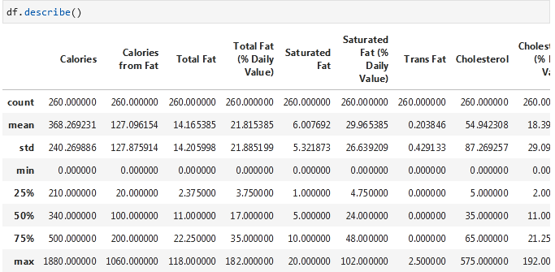
Berikut ditampilkan statistical summary dari tiap atribut data.

Slide 10
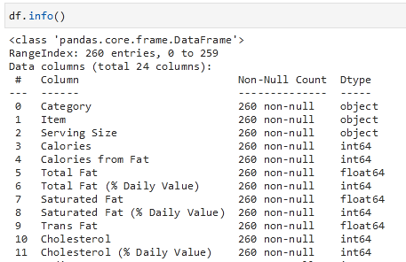
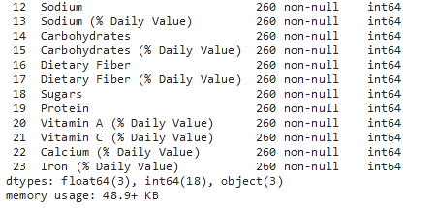
Selanjutnya ditampilan mengenai tipe data dari tiap atribut pada dataset.

Slide 11

Data Preparation
Data preparation mengolah data menjadi format yang lebih modah untuk dianalisis dan divisualisasikan dengan set data yang telah dibersihkan.
Berdasarkan hasil di atas, dapat diketahui bahwa tidak ada missing value dalam dataset sehingga dapat dilakukan analisis selanjutnya.

Slide 12
Modeling
QUESTION 1 : How many calories does the average McDonald's value meal contain?
Untuk menjawab problem tersebut, langkah yang dilakukan adalah perhitungan rata-rata kalori yang terkandung dalam tiap kategori menu di McDonalds.

Slide 13
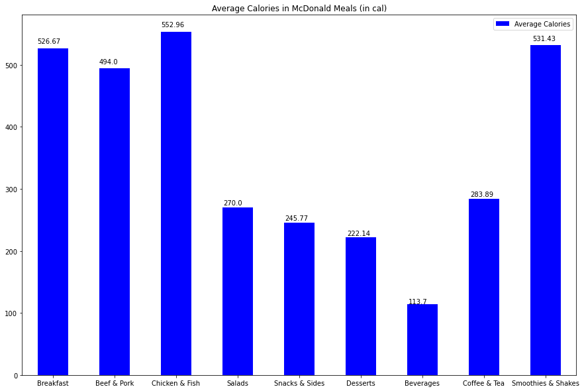

Slide 14
Berdasarkan output yang dihasilkan, nilai rata-rata kalori untuk kategori Breakfast sebesar 526,67 kal, Beef & Pork sebesar 494 kal, Chicken & Fish sebesar 552.96 kal, Salads sebesar 270 kal, Snacks & Sides sebesar 245.77 kal, Desserts sebesar 222.14 kal, Beverages sebesar 113.7 kal, Coffee & Tea sebesar 283.89 kal, Smoothies & Shakes sebesar 531.43 kal.

Slide 15
QUESTION 2 : How much do beverages, like soda or coffee, contribute to the overall caloric intake?
Untuk menjawab problem tersebut, langkah yang dilakukan adalah perhitungan rata-rata kalori yang terkandung dalam kategori menu minuman (beverages, coffee & tea, smoothies & shakes) di McDonalds dibandingkan dengan standar kebutuhan kalori yang diperlukan tubuh yaitu sebesar 2000 kal.

Slide 16
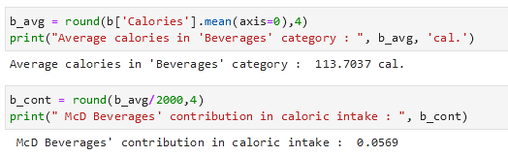
Untuk kategori Beverages, rata-rata kalori yang terkandung adalah sebesar 113.7037 kal. Dengan demikian, kontribusi kategori Beverages terhadap asupan kalori keseluruhan adalah 0.0596

Slide 17
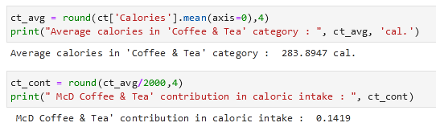
Untuk kategori Coffee & Tea, rata-rata kalori yang terkandung adalah sebesar 283.8947 kal. Dengan demikian, kontribusi kategori Coffee & Tea terhadap asupan kalori keseluruhan adalah 0.1419

Slide 18
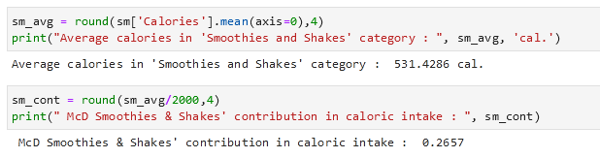
Untuk kategori Smoothies & Shakes, rata-rata kalori yang terkandung adalah sebesar 531.4286 kal. Dengan demikian, kontribusi kategori Smoothies & Shakes terhadap asupan kalori keseluruhan adalah 0.2657

Slide 19
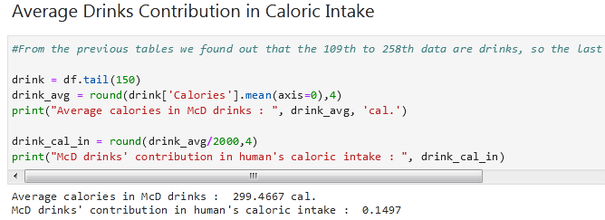
Untuk semua kategori Minuman, rata-rata kalori yang terkandung adalah sebesar 299.4667 kal. Dengan demikian, kontribusi semua kategori Minuman terhadap asupan kalori keseluruhan adalah 0.1497

Slide 20
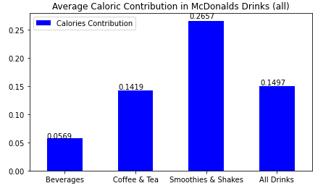
Berikut adalah visualisasi bar chart dari kontribusi tiap kategori minuman dan seluruh kategori minuman pada menu McDonalds tergadap asupan kalori keseluruhan.

Slide 21
QUESTION 3 : Does ordered grilled chicken instead of crispy increase a sandwich's nutritional value?
Untuk menjawab problem tersebut, langkah yang dilakukan adalah perhitungan rata-rata tiap nutrisi yaitu Calories, Cholesterol, Sodium, Fiber, Protein, Vitamin A, Vitamin C, Calcium, Iron, Sugars (dibandingkan berdasarkan kesamaan satuan nutrisi) yang terkandung dalam Grilled Chiken dan Crispy Chiken.

Slide 22
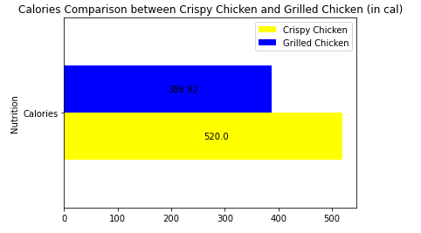
Berdasarkan visualisasi perbandingan kalori pada Crispy Chiken dan Grilled Chiken tersebut, menunjukkan kandungan kalori pada Crispy Chiken (520 kal) lebih besar daripada kalori pada Grilled Chiken (386,92 kal).

Slide 23
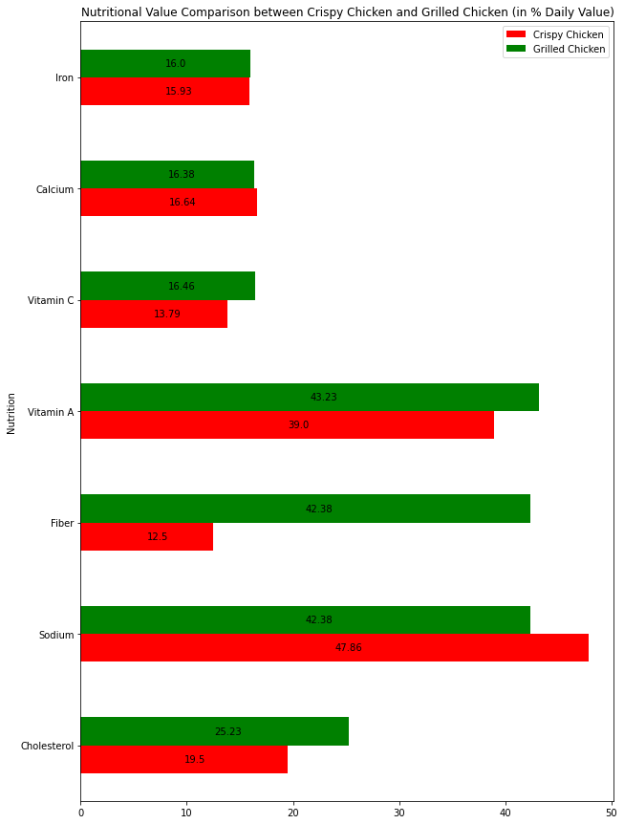

Slide 24
Berdasarkan visualisasi perbandingan Cholesterol, Sodium, Fiber, Vitamin A, Vitamin C, Calcium, Iron pada Crispy Chiken dan Grilled Chiken tersebut, menunjukkan kandungan Cholesterol, Fiber, Vit A, Vit C, Iron pada Grilled Chiken lebih besar daripada Crispy Chiken. Sedangkan untuk kandungan Sodium dan Calcium pada Crispy Chiken lebih besar dari Grilled Chiken.

Slide 25
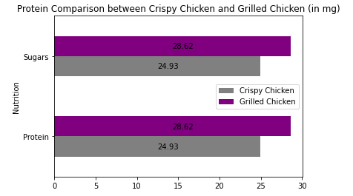
Berdasarkan visualisasi perbandingan Protein dan Sugars pada Crispy Chiken dan Grilled Chiken tersebut, menunjukkan kandungan Protein dan Sugars pada Grilled Chiken lebih besar daripada Crispy Chiken.

Slide 26
KESIMPULAN :
Menu dengan Grilled Chicken memiliki kandungan vitamin, mineral, dan protein yang lebih tinggi daripada menu dengan Crispy Chicken.
Untuk kandungan kalori, menu dengan Crispy Chicken sudah memenuhi kebutuhan kalori minimal untuk setiap per sajian makan (500 cal), sedangkan menu dengan Grilled Chicken belum memenuhi.

Slide 27
QUESTION 4 : What about ordering egg whites instead of whole eggs?
Untuk menjawab problem tersebut, langkah yang dilakukan adalah perhitungan rata-rata tiap nutrisi yaitu Calories, Cholesterol, Sodium, Fiber, Protein, Vitamin A, Vitamin C, Calcium, Iron, Sugars (dibandingkan berdasarkan kesamaan satuan nutrisi) yang terkandung dalam Egg Whites dan Whole Eggs.

Slide 28
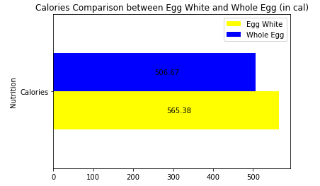
Berdasarkan visualisasi perbandingan kalori pada Egg Whites dan Whole Eggs tersebut, menunjukkan kandungan kalori pada Egg Whites (565.38kal) lebih besar daripada kalori pada Whole Eggs (506,67 kal).

Slide 29
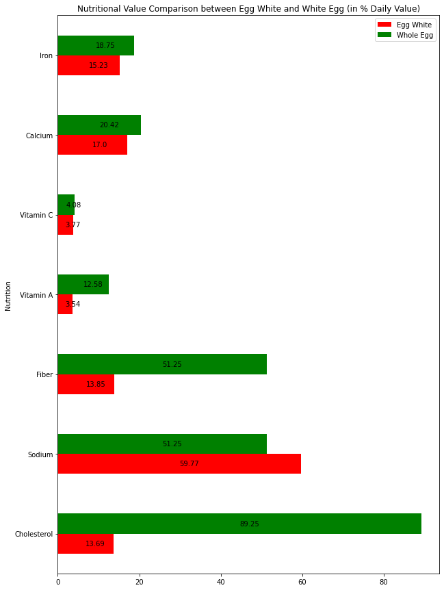

Slide 30
Berdasarkan visualisasi perbandingan Cholesterol, Sodium, Fiber, Vitamin A, Vitamin C, Calcium, Iron pada Crispy Chiken dan Grilled Chiken tersebut, menunjukkan kandungan Iron, Calcium, Vitamin C, Vitamin A, Fiber, dan Cholesterol pada Whole Egg lebih besar daripada Egg Whites. Sedangkan untuk kandungan Sodium pada Egg Whites lebih besar dari Whole Eggs.

Slide 31
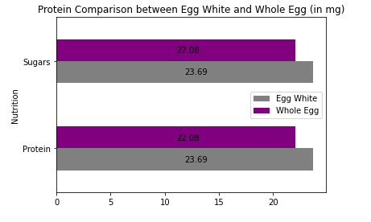
Berdasarkan visualisasi perbandingan Protein dan Sugars pada Egg Whites dan Whole Eggs tersebut, menunjukkan kandungan Protein dan Sugars pada Egg Whites lebih besar daripada Whole Eggs.

Slide 32
KESIMPULAN :
Menu dengan Whole Egg memiliki kandungan vitamin dan mineral yang lebih tinggi daripada menu dengan Egg White.
Kandungan kalori dalam setiap menu Egg White dan White Egg sudah memenuhi kebutuhan kalori minimal untuk setiap per sajian makan (500 cal).
Menu dengan Egg White memiliki kandungan protein yang lebih tinggi dibanding menu dengan Whole Egg.

Slide 33
QUESTION 5 : What is the least number of items could you order from the menu to meet one day’s nutritional requirements
Untuk menjawab problem tersebut, Langkah yang dilakukan adalah mengambil setiap kombinasi menu secara satu persatu. Cara ini lebih biasa disebut dengan Brute Force dimana dicoba setiap kemungkinan yang ada dari menu yang tersedia. Kemudian, setiap kemungkinan kombinasi menu yang tersedia dihitung nilai nutritional valuenya dan diambil data yang mencukupi batas nutritional valuenya

Slide 34
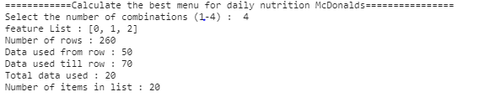
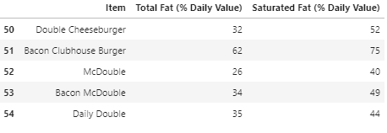
Data item dan nutritional value diambil dari dataframe. Pada tahap ini kita hanya menggunakan 20 menu, karena untuk melakukan Brute Force yang cukup exhaustive dengan 4 kombinasi sudah menghasilkan 4845 kombinasi menu.
Pada tahap ini, nutritional value yang diambil hanya Total Fat (% Daily Value) dan Saturated Fat (%Daily Value)

Slide 35
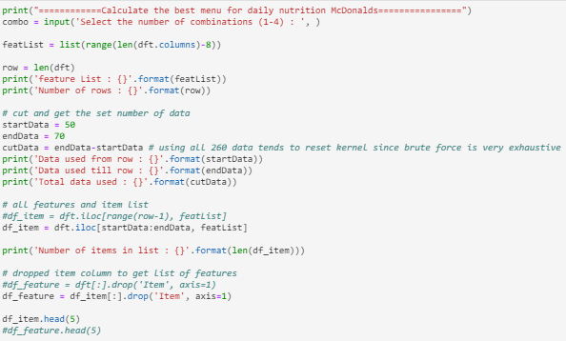
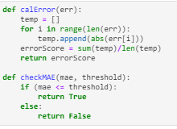
Data yang digunakan merupakan data dari 50 sampai 70. Hal ini memang ditentukan dari awal karena tidak memungkinkannya menggunakan 260 data untuk mencoba kombinasi yang ada. Hal ini dikarenakan untuk mencoba seluruh kemungkinan yang ada membutuhkan komputasi yang sangat besar.
Parameter lain yang ditentukan adalah banyaknya kombinasi menu untuk digabungkan, karena untuk setiap mencoba setiap kombinasi juga menghabiskan komputasi resource yang besar seperti, jika terdapat 260 data dan untuk kombinasi semua adalah 260 + 260 kombinasi 2, 3, dan sampai 260.

Slide 36
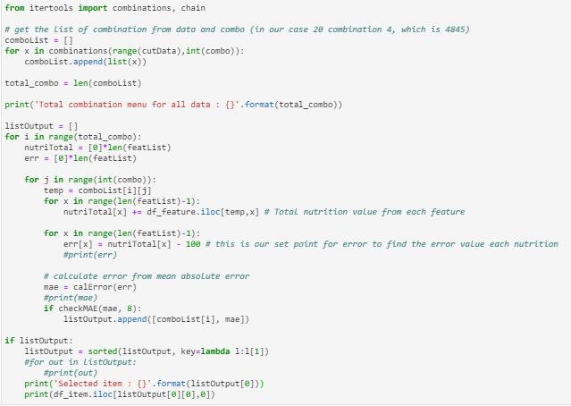
Setelah data dan parameter lain ditentukan, dilakukan kombinasi dari setiap menu yang tersedia. Pada bagian ini ditentukan bahwa kombinasi dari banyaknya menu masing-masing adalah 4 dalam satu kali pengambilan.
Kombinasi menu didapatkan dengan menggunakan library combinations dari itertools. Setelah kombinasi menu didapatkan, total nutritional value dari masing-masing item dihitung dan digunakan penghitungan error menggunakan mean absolute error (MEA).

Slide 37

Hasil yang didapatkan berdasarkan pencarian menu adalah :
1. Bacon Clubhouse Burger
2. Premium Grilled Chicken
3. McChicken
4. Bacon Cheddar McChicken
Untuk data yang berbeda tentu dapat menghasilkan menu yang berbeda, tetapi untuk data range 50 – 70 menu paling optimal untuk melengkapi daily nutritional value adalah keempat menu tersebut.

